Slide 1


Aprende com os Minions
Universidade do Minho Licenciatura em Engenharia Informática
Laboratórios de Informática IV
André Geraldes (67673)
Bruno Barbosa (67646)
Patrícia Barros (67665)
Sandra Ferreira (67709)
Tiago Cunha (67707)
Professor Orlando Belo
2014/2015
Grupo 6

Slide 2
Resumo
Universidade do Minho Licenciatura em Engenharia Informática
Laboratórios de Informática IV
Foi-nos proposto no âmbito da unidade curricular de Laboratórios de Informática IV desenvolver um Assistente Pedagógico.
O objetivo do nosso assistente consiste em complementar o estudo dos alunos que frequentam o 3º ano do ensino primário.
O foco de aprendizagem do assistente pedagógico será a área da Matemática, particularmente na Geometria.

Slide 3
Estrutura da apresentação
Universidade do Minho Licenciatura em Engenharia Informática
Laboratórios de Informática IV
Contextualização
Apresentação do caso de estudo
Motivação e objetivos a atingir
Descrição da aplicação
Planeamento e fases do Projeto
Proposta de interface

Slide 4
Contextualização
Universidade do Minho Licenciatura em Engenharia Informática
Laboratórios de Informática IV
O grau de dificuldade apresentado aos alunos do 1º ciclo do ensino básico tem vindo a aumentar, nomeadamente na área da Matemática.
Desta forma surge a necessidade de haver um apoio extra ao trabalho realizado pelos professores.
Esse estudo deverá ser apelativo e interativo de modo a estimular uma fácil aprendizagem das matérias.

Slide 5
Apresentação do caso de estudo
Universidade do Minho Licenciatura em Engenharia Informática
Laboratórios de Informática IV
Os resultados obtidos nas provas nacionais do ensino básico têm sido preocupantes. Entre os temas onde os alunos obtêm piores classificações, encontra-se a Geometria.
Após a observação do plano de estudos do ensino primário, verificou-se que é no 3º ano que se leciona este tema.
Como tal o assistente pedagógico a desenvolver será direcionado aos educandos que frequentem esse ano escolar

Slide 6
Motivação e objetivos a atingir
Universidade do Minho Licenciatura em Engenharia Informática
Laboratórios de Informática IV
Com o aumento da dificuldade da matéria lecionada no 1º ciclo do Ensino Básico, é preciso que hajam alternativas de apoio e incentivo ao estudo fora da escola.
Os pais nem sempre têm a disponibilidade e/ou capacidade para ajudar os seus filhos nos trabalhos de casa.
O assistente visa minimizar estes problemas proporcionando métodos atrativos e interativos de aprender e estudar.

Slide 7
Descrição da aplicação
Universidade do Minho Licenciatura em Engenharia Informática
Laboratórios de Informática IV
Ensino
Aulas
Exercícios
Avaliação
Vídeos
Imagens
Jogos
Estatísticas

Slide 8
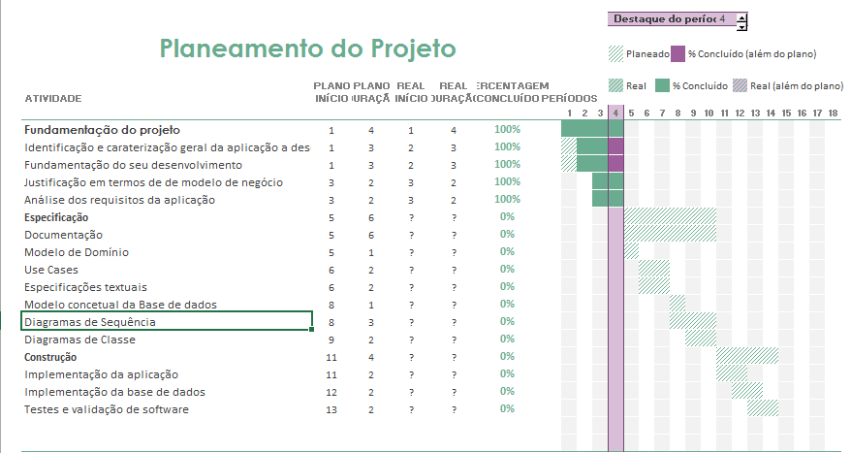
Planeamento do projeto
Universidade do Minho Licenciatura em Engenharia Informática
Laboratórios de Informática IV

Slide 9
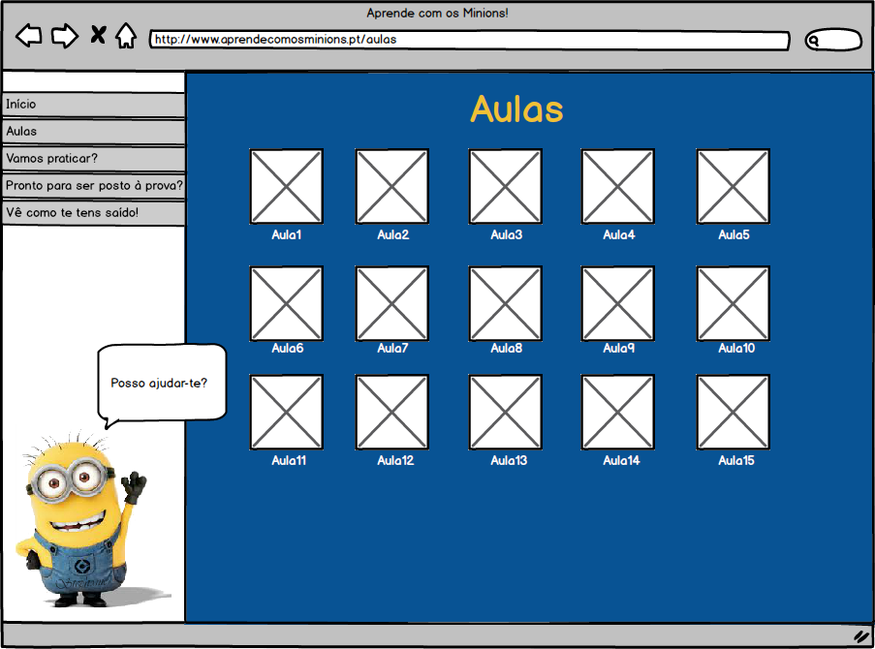
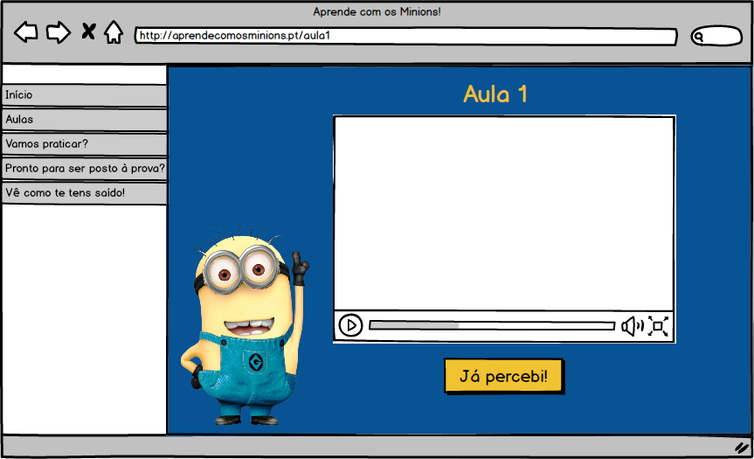
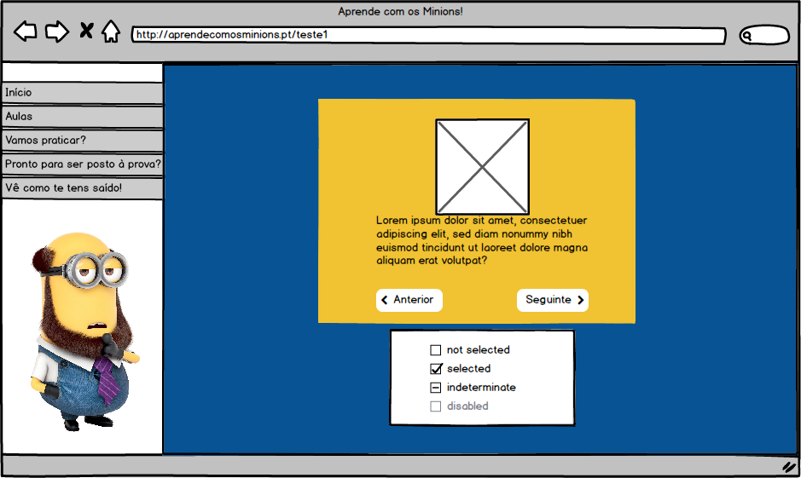
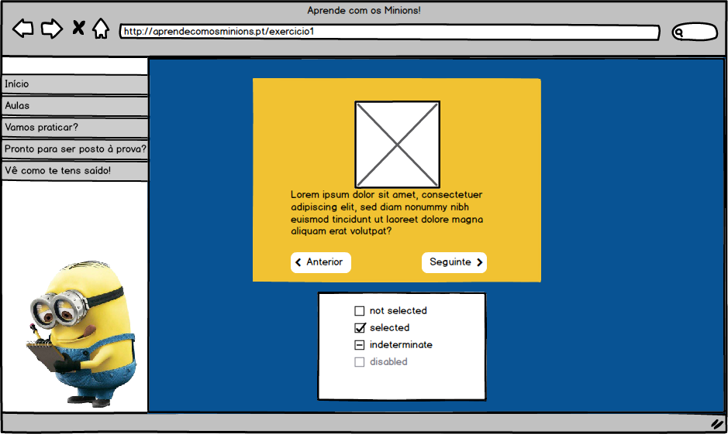
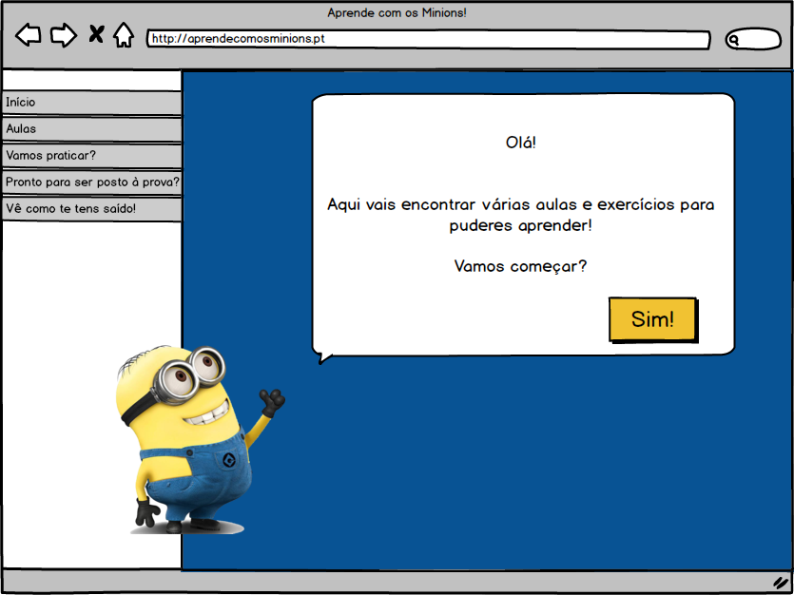
Proposta de Interface
Universidade do Minho Licenciatura em Engenharia Informática
Laboratórios de Informática IV

Slide 10
Aprende com os Minions
Universidade do Minho Licenciatura em Engenharia Informática
Laboratórios de Informática IV
André Geraldes (67673)
Bruno Barbosa (67646)
Patrícia Barros (67665)
Sandra Ferreira (67709)
Tiago Cunha (67707)
Professor Orlando Belo
2014/2015
Grupo 6

